Slide 1
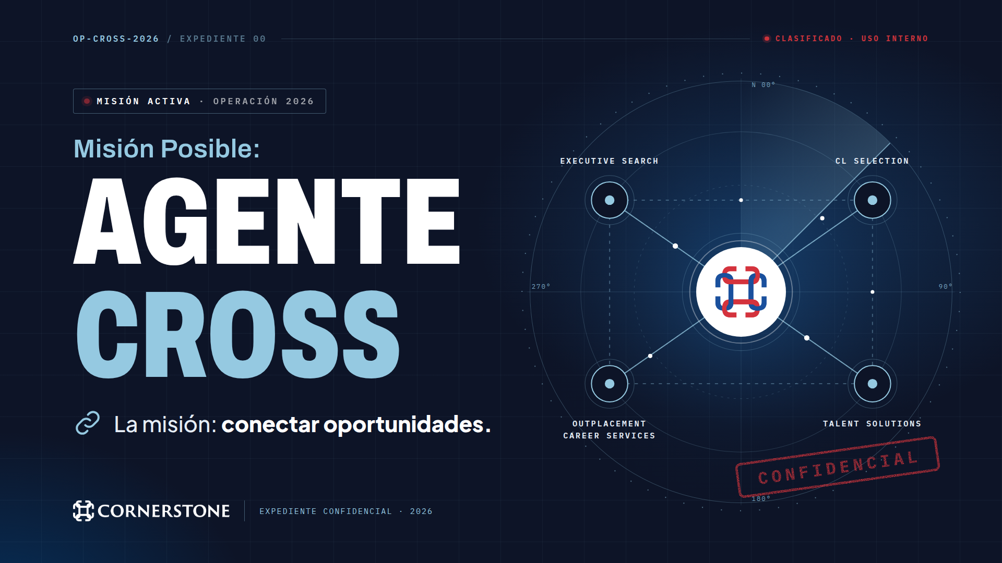
Notes:
OP-CROSS-2026 / Expediente 00 Clasificado · Uso interno Confidencial Misión activa · Operación 2026 Misión Posible: Agente Cross La misión: conectar oportunidades. Expediente confidencial · 2026

Slide 2
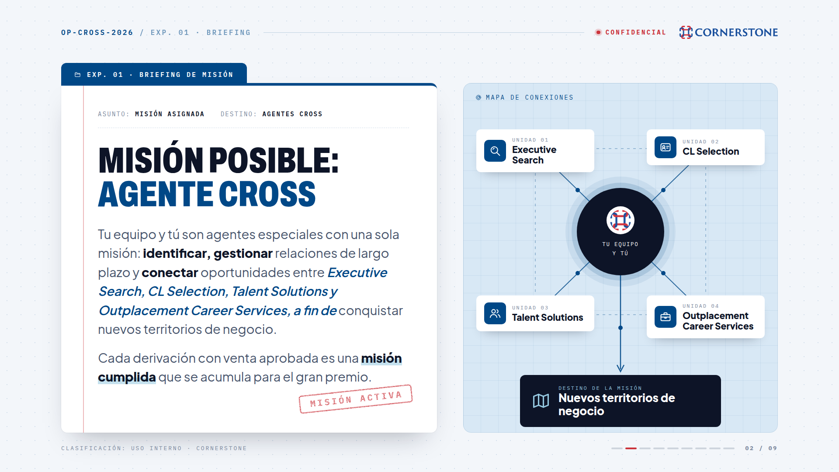
Notes:
OP-CROSS-2026 / Exp. 01 · Briefing Confidencial Exp. 01 · Briefing de misión Asunto: Misión asignada Destino: Agentes Cross Misión activa Misión Posible: Agente Cross Tu equipo y tú son agentes especiales con una sola misión: identificar, gestionar relaciones de largo plazo y conectar oportunidades entre Executive Search, CL Selection, Talent Solutions y Outplacement Career Services, a fin de conquistar nuevos territorios de negocio. Cada derivación con venta aprobada es una misión cumplida que se acumula para el gran premio. Mapa de conexiones Unidad 01 Executive Search Unidad 02 CL Selection Unidad 03 Talent Solutions Unidad 04 Outplacement Career Services Tu equipo y tú Destino de la misión Nuevos territorios de negocio Clasificación: uso interno · Cornerstone 02 / 09

Slide 3
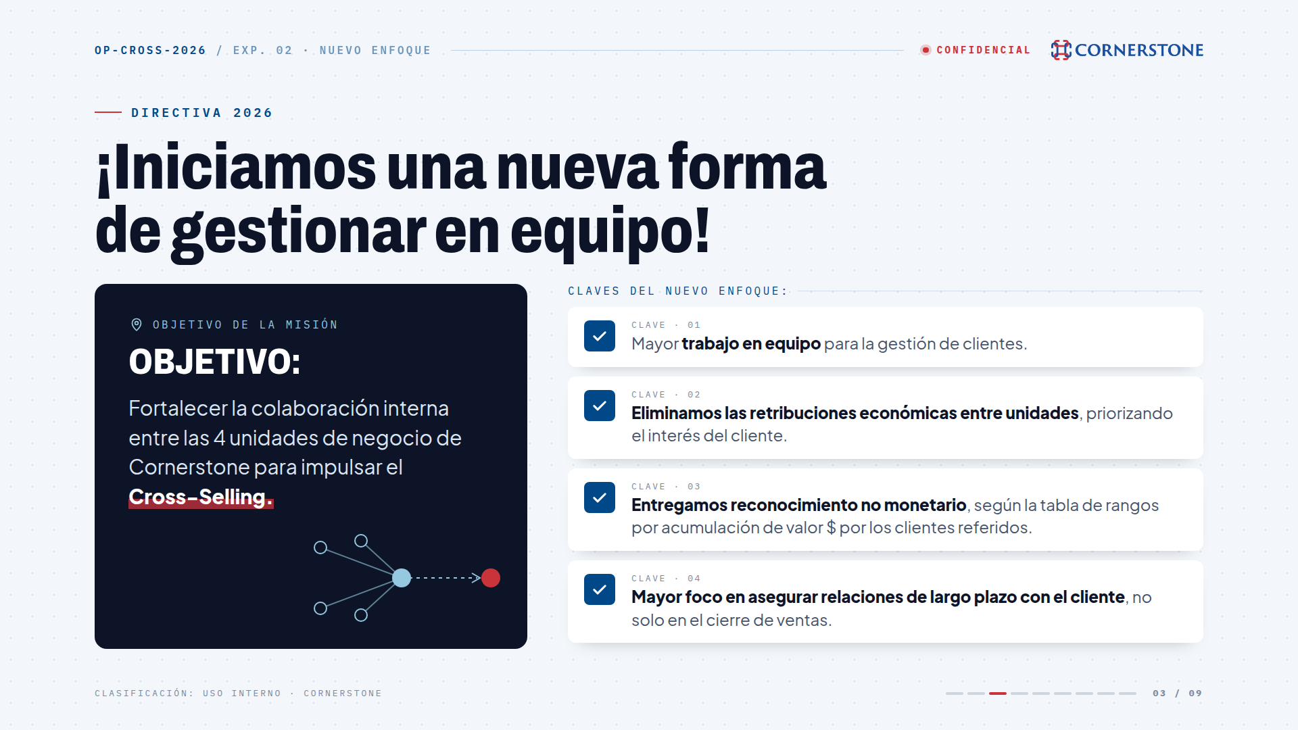
Notes:
OP-CROSS-2026 / Exp. 02 · Nuevo enfoque Confidencial Directiva 2026 ¡Iniciamos una nueva forma de gestionar en equipo! Objetivo de la misión Objetivo: Fortalecer la colaboración interna entre las 4 unidades de negocio de Cornerstone para impulsar el Cross-Selling. Claves del nuevo enfoque: CLAVE · 01 Mayor trabajo en equipo para la gestión de clientes. CLAVE · 02 Eliminamos las retribuciones económicas entre unidades , priorizando el interés del cliente. CLAVE · 03 Entregamos reconocimiento no monetario , según la tabla de rangos por acumulación de valor $ por los clientes referidos. CLAVE · 04 Mayor foco en asegurar relaciones de largo plazo con el cliente , no solo en el cierre de ventas. Clasificación: uso interno · Cornerstone 03 / 09

Slide 4
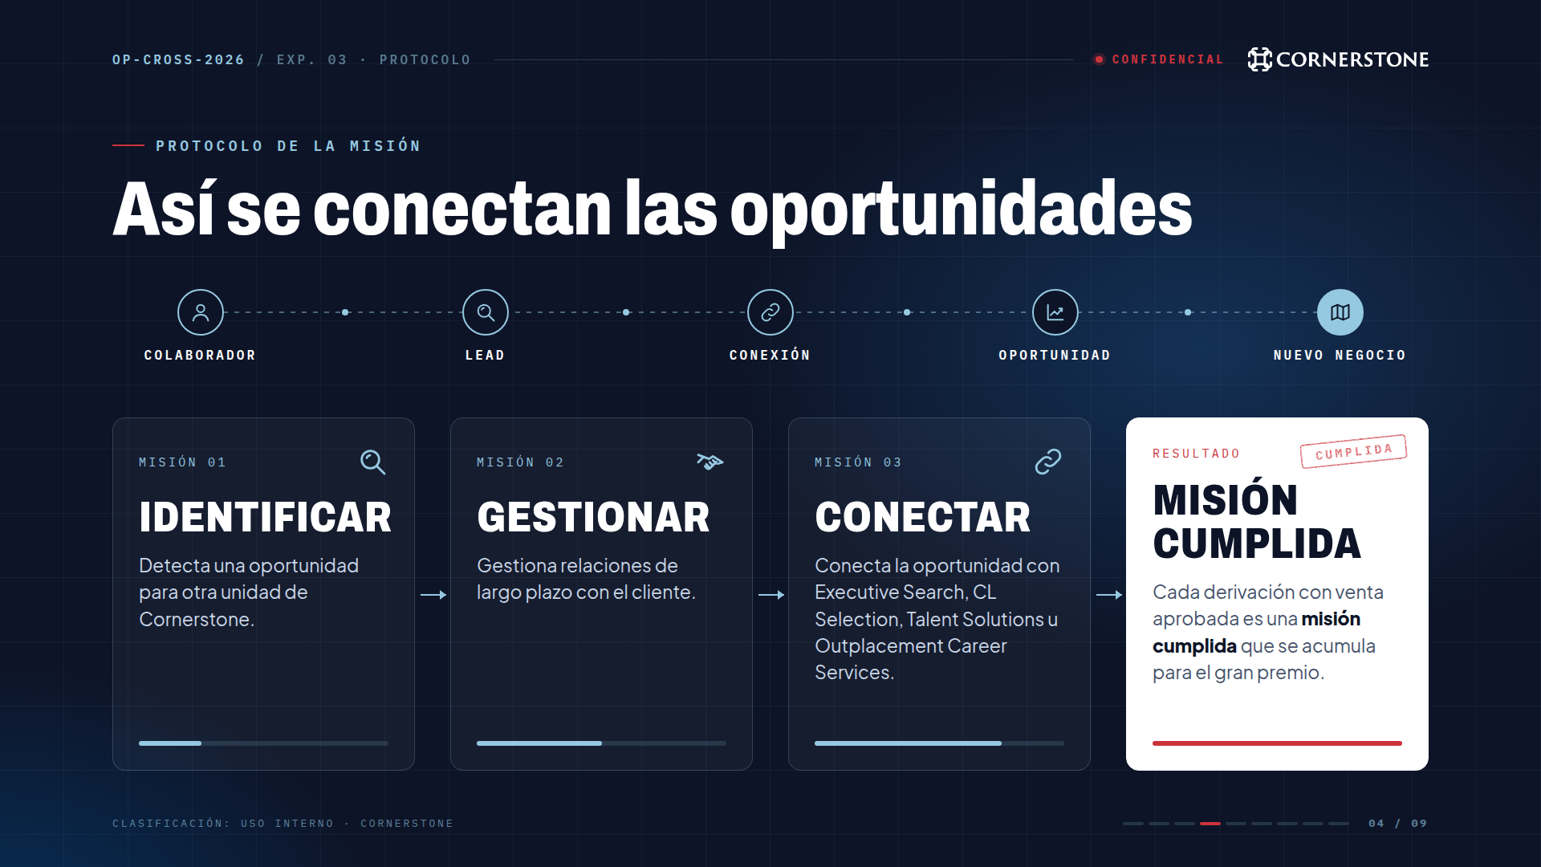
Notes:
OP-CROSS-2026 / Exp. 03 · Protocolo Confidencial Protocolo de la misión Así se conectan las oportunidades COLABORADOR LEAD CONEXIÓN OPORTUNIDAD NUEVO NEGOCIO MISIÓN 01 IDENTIFICAR Detecta una oportunidad para otra unidad de Cornerstone. MISIÓN 02 GESTIONAR Gestiona relaciones de largo plazo con el cliente. MISIÓN 03 CONECTAR Conecta la oportunidad con Executive Search, CL Selection, Talent Solutions u Outplacement Career Services. RESULTADO Cumplida MISIÓN CUMPLIDA Cada derivación con venta aprobada es una misión cumplida que se acumula para el gran premio. Clasificación: uso interno · Cornerstone 04 / 09

Slide 5
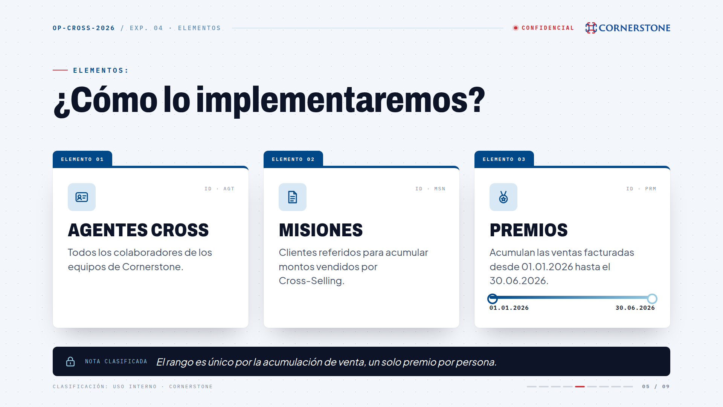
Notes:
OP-CROSS-2026 / Exp. 04 · Elementos Confidencial Elementos: ¿Cómo lo implementaremos? Elemento 01 ID · AGT Agentes Cross Todos los colaboradores de los equipos de Cornerstone. Elemento 02 ID · MSN Misiones Clientes referidos para acumular montos vendidos por Cross-Selling. Elemento 03 ID · PRM Premios Acumulan las ventas facturadas desde 01.01.2026 hasta el 30.06.2026. 01.01.2026 30.06.2026 Nota clasificada El rango es único por la acumulación de venta, un solo premio por persona. Clasificación: uso interno · Cornerstone 05 / 09

Slide 6
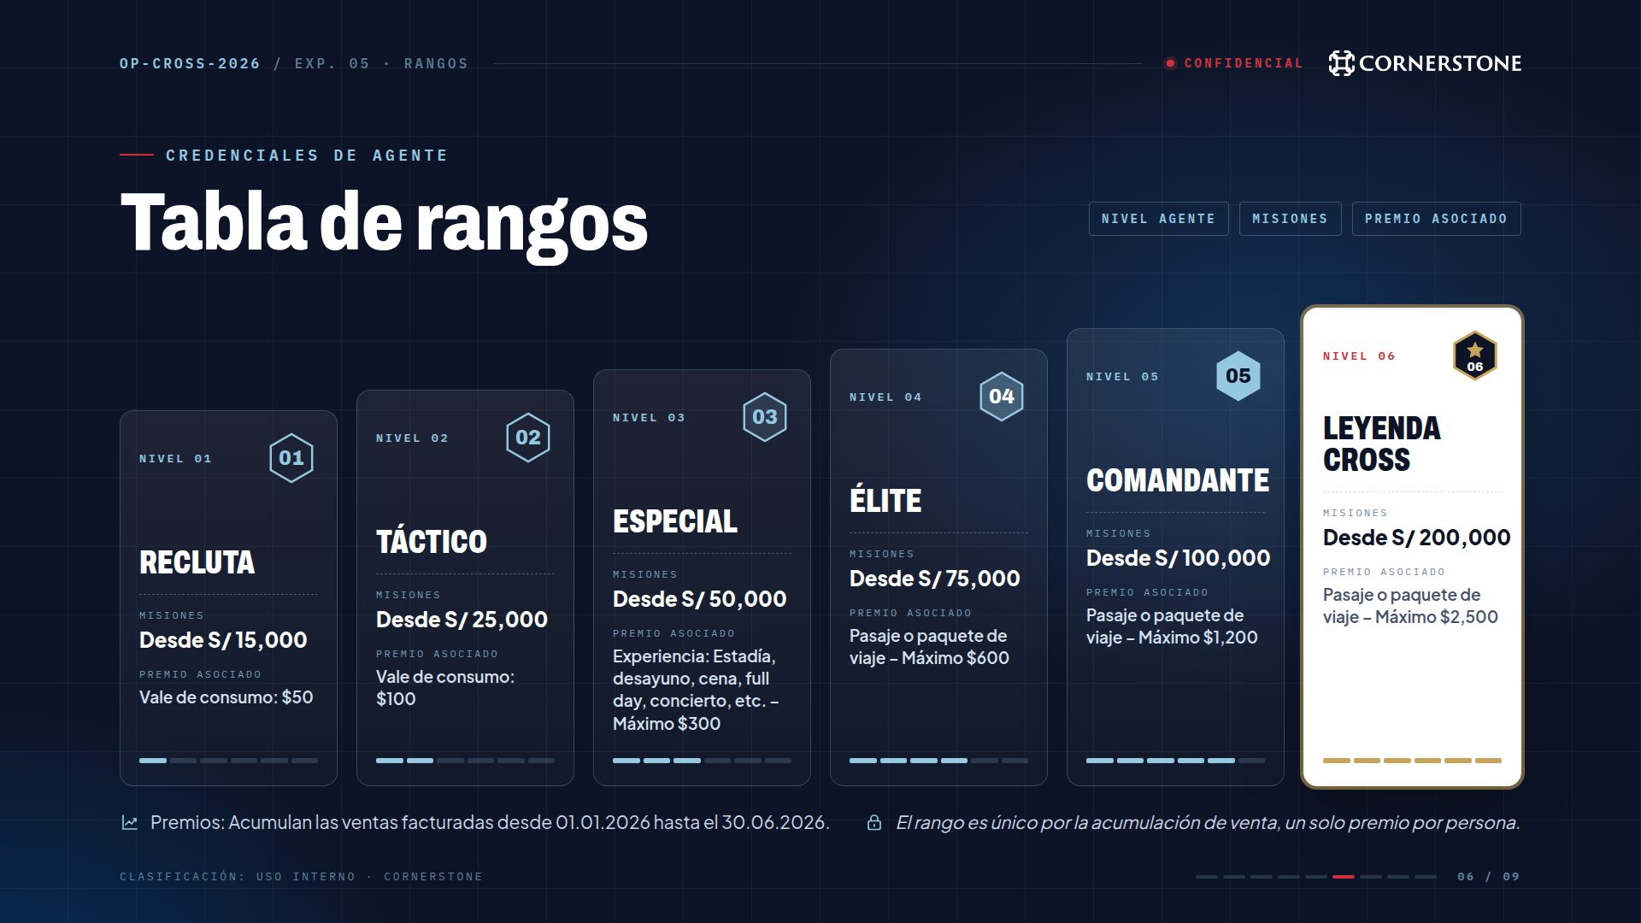
Notes:
OP-CROSS-2026 / Exp. 05 · Rangos Confidencial Credenciales de agente Tabla de rangos Nivel Agente Misiones Premio Asociado NIVEL 01 Recluta Misiones Desde S/ 15,000 Premio asociado Vale de consumo: $50 NIVEL 02 Táctico Misiones Desde S/ 25,000 Premio asociado Vale de consumo: $100 NIVEL 03 Especial Misiones Desde S/ 50,000 Premio asociado Experiencia: Estadía, desayuno, cena, full day, concierto, etc. – Máximo $300 NIVEL 04 Élite Misiones Desde S/ 75,000 Premio asociado Pasaje o paquete de viaje – Máximo $600 NIVEL 05 Comandante Misiones Desde S/ 100,000 Premio asociado Pasaje o paquete de viaje – Máximo $1,200 NIVEL 06 Leyenda Cross Misiones Desde S/ 200,000 Premio asociado Pasaje o paquete de viaje – Máximo $2,500 Premios: Acumulan las ventas facturadas desde 01.01.2026 hasta el 30.06.2026. El rango es único por la acumulación de venta, un solo premio por persona. Clasificación: uso interno · Cornerstone 06 / 09

Slide 7
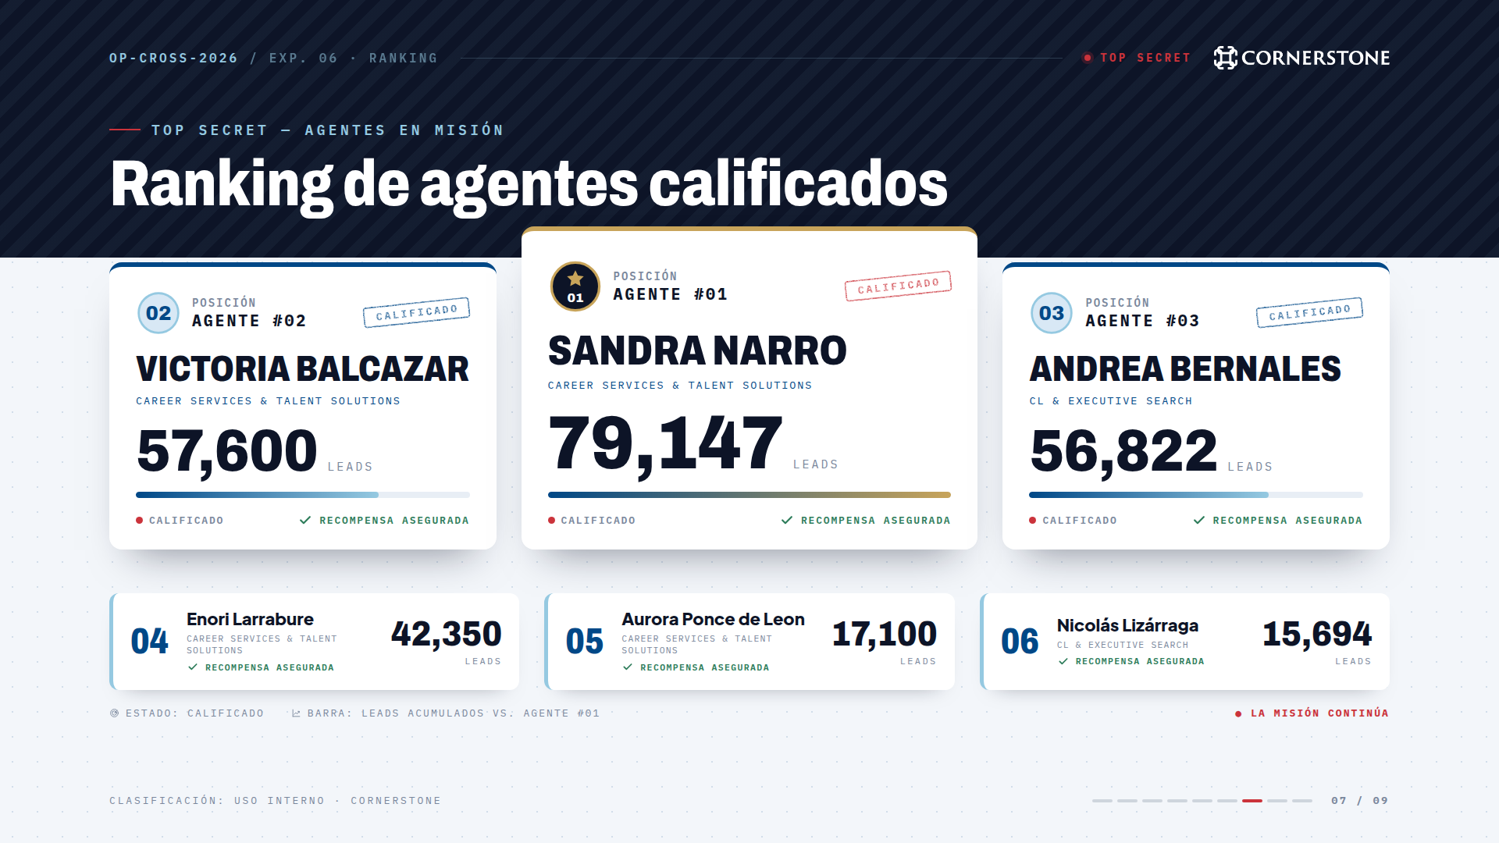
Notes:
OP-CROSS-2026 / Exp. 06 · Ranking Top secret Top secret — Agentes en misión Ranking de agentes calificados Posición Agente #02 Calificado Victoria Balcazar Career Services & Talent Solutions 57,600 LEADS Calificado Recompensa asegurada Posición Agente #01 Calificado Sandra Narro Career Services & Talent Solutions 79,147 LEADS Calificado Recompensa asegurada Posición Agente #03 Calificado Andrea Bernales CL & Executive Search 56,822 LEADS Calificado Recompensa asegurada 04 Enori Larrabure Career Services & Talent Solutions Recompensa asegurada 42,350 LEADS 05 Aurora Ponce de Leon Career Services & Talent Solutions Recompensa asegurada 17,100 LEADS 06 Nicolás Lizárraga CL & Executive Search Recompensa asegurada 15,694 LEADS Estado: calificado Barra: leads acumulados vs. agente #01 ● La misión continúa Clasificación: uso interno · Cornerstone 07 / 09

Slide 8
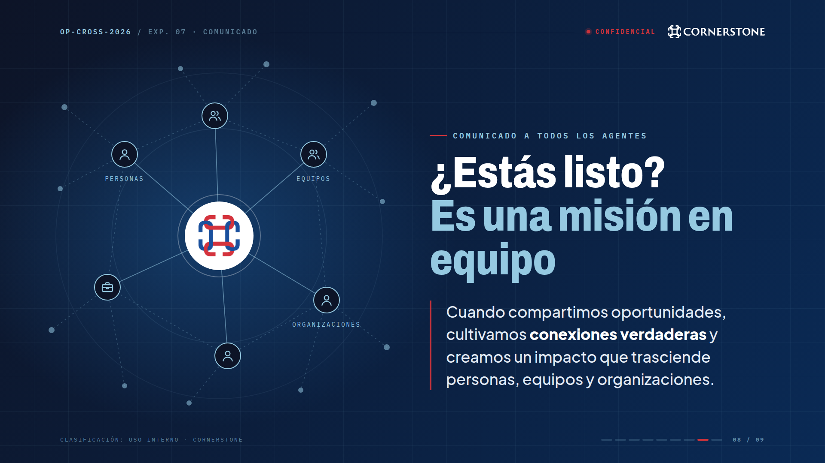
Notes:
OP-CROSS-2026 / Exp. 07 · Comunicado Confidencial Comunicado a todos los agentes ¿Estás listo? Es una misión en equipo Cuando compartimos oportunidades, cultivamos conexiones verdaderas y creamos un impacto que trasciende personas, equipos y organizaciones. Clasificación: uso interno · Cornerstone 08 / 09

Slide 9
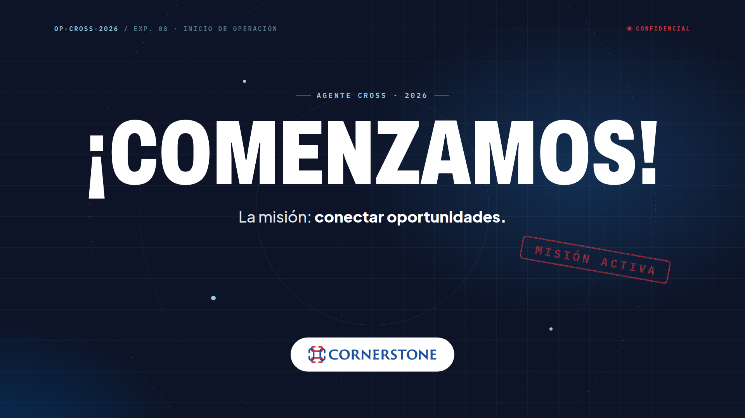
Notes:
OP-CROSS-2026 / Exp. 08 · Inicio de operación Confidencial Agente Cross · 2026 ¡Comenzamos! La misión: conectar oportunidades. Misión activa

